Slide 1
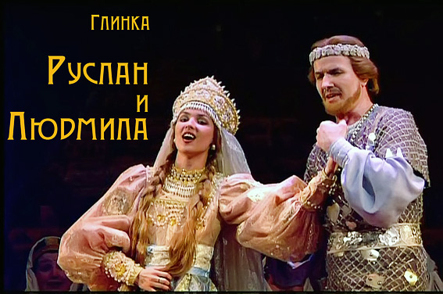
Опера «Руслан и Людмила».
Подготовила: учитель начальных классов
МКОУ СОШ с.Рожки
Михайлова Елена Александровна

Slide 2
Биография
Михаил Иванович Глинка родился 1 июня (20 мая по старому стилю) 1804 года, в селе Новоспасское Смоленской губернии, в семье смоленских помещиков И. Н. и Е. А. Глинок (бывших троюродными братом и сестрой). Начальное образование получил дома. Слушая пение крепостных крестьян и звоны колоколов местной церкви, рано проявил тягу к музыке. Миша увлекался игрой оркестра крепостных музыкантов в имении дяди, Афанасия Андреевича Глинки. Музыкальные занятия — игра на скрипке и фортепиано — начались довольно поздно (в 1815—1816 годах) и носили любительский характер. Однако музыка оказывала на Глинку столь сильное влияние, что однажды на замечание о рассеянности он заметил: «Что же делать?... Музыка — душа моя!».

Slide 3
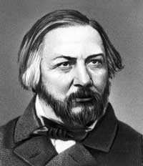
Этапы творческого пути:
1817 г.
Переезжает в Петербург
1817 - 1822 гг .
У чится в Благородном пансионе при Главном педагогическом училище
Начало 1830-х гг.
Путешествие в Италию
1833–1834 гг.
Живёт в Берлине
1836 - 1839 гг .
Является капельмейстером Придворной певческой капеллы
1 839 г .
Премьера оперы «Жизнь за царя» («Иван Сусанин»)
1842 г .
Поставлена опера "Руслан и Людмила"
1845 г
Французский композитор Г. Берлиоз исполнил на своем концерте произведения Глинки
1844 –1848 гг.
Концертная деятельность во Франции и Испании
1848 г.
Написал симфоническую фантазию «Камаринская» с русскими народными темами
3 (15) февраля 1857 г.
Скончался в Берлине
1857 г.
Перевезен в Россию и погребен на кладбище Александро-Невской Лавры в Петербурге.

Slide 4
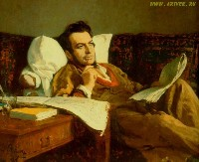
Михаил Иванович Глинка в период сочинения оперы "Руслан и Людмила". И. Репин

Slide 5
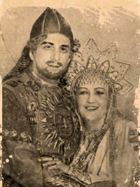
«Первую мысль о Руслане и Людмиле подал мне наш известный комик Шаховский… На одном из вечеров Жуковского Пушкин, говоря о поэме своей «Руслан и Людмила», сказал, что он бы многое переделал; я желал узнать от него, какие именно переделки он предполагал сделать, но преждевременная кончина его не допустила меня исполнить это намерение», — описывает Глинка зарождение замысла оперы «Руслан и Людмила».
В текст оперы вошли некоторые фрагменты поэмы, но в целом он написан заново. Глинка и его либреттисты внесли ряд изменений в состав действующих лиц. Кроме того, композитор отказался от пушкинской ироничной трактовки сюжета, создав произведение эпического размаха, исполненное больших мыслей, широких жизненных обобщений.
Переосмыслив содержание шутливой, иронической юношеской поэмы Пушкина, взятой в основу либретто, Глинка выдвинул на первый план величавые образы Древней Руси, богатырский дух и многогранную эмоционально богатую лирику.
Опера с большими перерывами была написана за пять лет. Премьера состоялась 27 ноября (9 декабря) 1842 г. на сцене Большого театра в Петербурге.

Slide 6
Спасибо за внимание

